Slide 1
หน่วยการเรียนรู้ที่ 1
การใช้เครื่องมือ และอุปกรณ์ยกรถ

Slide 2
หลักการพื้นฐานของการใช้เครื่องมือ
การซ่อมรถยนต์ต้องใช้เครื่องมือและอุปกรณ์หลายชนิด เครื่องมือถูกผลิตขึ้นมาเพื่อใช้งานโดยเฉพาะ เมื่อถูกวิธีจะช่วยให้มีความแม่นยำและปลอดภัย หลักการพื้นฐานของการใช้เครื่องมือ มีดังนี้
1. ศึกษาวิธีใช้และหน้าที่ให้ถูกต้อง
2. ศึกษาการใช้เครื่องมือให้ถูกกับงาน
3. เลือกใช้ให้ถูกต้อง
4. จัดเก็บให้เป็นระเบียบ
5. ดูแลรักษาเครื่องมืออย่างเคร่งครัด

Slide 3
เครื่องมือทั่วไป (Hand tools)
เครื่องมือทั่วไป หมายถึง เครื่องมือที่ใช้ทำงานสำหรับขัน ตอก คลาย ซึ่งเครื่องมือทั่วไปที่ ใช้กันบ่อยในงานซ่อมรถยนต์มีดังนี้
1. ประแจแหวน (Box wrench) ใช้สําหรับขันหรือคลายนัตและโบลต์ในกรณีที่ประแจกระบอกไม่สามารถนําไปใช้ในส่วนของชิ้นงานนั้นได้
2. ประแจปากตาย (Open end wrench) ใช้สําหรับขันหรือคลายนัตและโบลต์ในพื้นที่ คับแคบและแน่นไม่มาก หรือในกรณีที่ประแจแหวนไม่สามารถนําไปใช้ในส่วนชิ้นงานนั้นได้
3. ประแจรวม (Combination wrench) ด้านที่เป็นประแจปากตายจะใช้ขันหรือคลายนัตและโบลต์เมื่อมีพื้นที่คับแคบ ส่วนด้านที่เป็นประแจแหวนจะใช้เมื่อต้องการขันให้แน่นหรือคลายออกครั้งแรกซึ่งจะทำให้เกิดความมั่นคงมากกว่าประแจปากตาย

Slide 4
เครื่องมือทั่วไป (Hand tools)
4. ประแจเลื่อน (Adjustable wrench) สามารถใช้สำหรับงานทั่วไป ปากของประแจเลื่อนมีปากที่เลื่อนได้ตามขนาดที่ต้องการ โดยปกติแล้วจะไม่ใช้ขันหรือคลายนัตและโบลต์ ยกเว้นใช้ประแจอื่นแล้วปากของประแจเข้าไม่ได้
5. ชุดประแจกระบอก (Socket wrench) ประกอบด้วยอุปกรณ์ต่าง ๆ ดังนี้
1. ประแจกระบอก (Socket wrench) ต้องใช้ร่วมกับด้ามขัน ใช้สำหรับขันหรือคลายนัตและโบลต์ได้ดีที่สุด ขันได้แน่นและไม่ทำให้หัวนัตและโบลต์เสียหาย
2. ด้ามขันยาว (Flex handle) ใช้สำหรับขันหรือคลายนัตและโบลต์ที่แน่นมาก ๆ
3. ด้ามขันกรอกแกรก (Ratchet handle) เลือกทิศทางการหมุนของด้ามขันกรอกแกรกด้วยการโยกปุ่มปรับทิศทางการเคลื่อนที่ การปรับตําแหน่งไปทางขวาเพื่อขันโบลต์และนัตให้แน่น และถ้าปรับไปทางซ้ายเพื่อคลายโบลต์และนัตออก

Slide 5
เครื่องมือทั่วไป (Hand tools)
4. ด้ามขันตัวที (Sliding T - handle) ด้ามขันนี้สามารถปรับเลื่อนได้ 2 แบบ ด้วยการเลื่อนตำแหน่งของด้ามจับไปด้านท้ายจะเป็นแบบตัวแอล (L) เพื่อเพิ่มแรงบิด และปรับเป็นแบบตัวที (T) เพื่อเพิ่มความเร็วในการหมุน
5. ด้ามขันเร็ว (Speed handle) มีลักษณะเหมือนสว่าน ใช้ต่อกับประแจกระบอกสำหรับขันหรือคลายนัตและโบลต์เพื่อความรวดเร็ว
6. ก้านต่อ (Extension bar) ใช้สำหรับต่อกับประแจกระบอกและด้ามขัน เพื่อใช้ขันนัตหรือโบลต์ที่อยู่ในที่แคบและลึก ก้านต่อมีความยาวหลายขนาดจึงต้องเลือกใช้ให้เหมาะสมกับงาน คือเลือกก้านต่อที่สั้นที่สุดเท่าที่จะทำได้
7. หัวต่อเพิ่ม - ลด (Adaptor) ใช้สำหรับต่อกับประแจกระบอกและด้ามที่มีหัวขับไม่เท่ากัน
8. ข้อต่ออ่อน (Universal joint) ใช้ต่อกับประแจกระบอก ก้านต่อ และด้ามขันเพื่อขันหรือคลายนัตหรือโบลต์ที่ไม่อยู่ในระนาบเดียวกันกับด้ามขัน

Slide 6
เครื่องมือทั่วไป (Hand tools)
6. ประแจกระบอกหัวเทียน (Spark plug wrench) เป็นเครื่องมือใช้เฉพาะถอดหรือประกอบหัวเทียนเท่านั้น ด้านในประแจจะมีแม่เหล็กหรือยางใช้ยึดหัวเทียนให้อยู่คงที่เพื่อป้องกัน หัวเทียนหลุดออกขณะถอดหรือประกอบ
7. ประแจแอล (Allen wrench) ใช้สำหรับขันหรือคลายสกรูที่มีหัวลึกลงไปเป็นรูปหกเหลี่ยมหรือรูปดาว ซึ่งประแจธรรมดาไม่สามารถเข้าถึงได้
8. ไขควง (Screwdriver) เป็นเครื่องมือในงานช่างเกือบทุกแขนง ออกแบบมาเพื่อขันสกรูให้แน่นหรือคลายสกรูออก ไขควงมีส่วนประกอบหลัก 3 ส่วนคือ
1. ด้ามถือ (handle) ด้ามถือส่วนมากทำด้วยไม้ พลาสติก และยางแข็ง
2. ก้าน (shank) มีลักษณะเป็นเหล็กแท่งกลม หรือสี่เหลี่ยม
3. ปาก (blade) มีลักษณะแบน หรือเป็นรูปกากบาท ซึ่งขึ้นอยู่กับชนิดร่องของ หัวสกรู

Slide 7
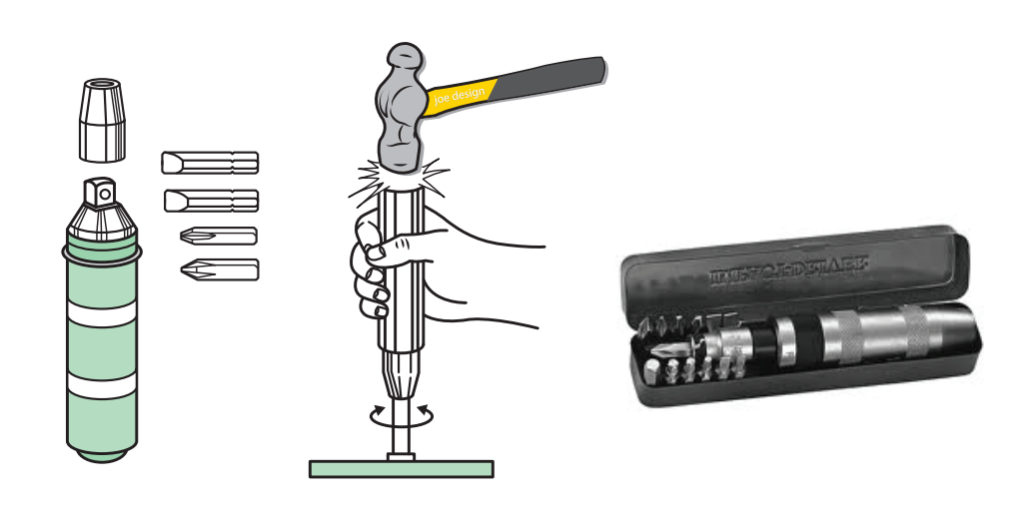
เครื่องมือทั่วไป (Hand tools)
ไขควงที่นิยมใช้ในงานช่างยนต์แบ่งออกได้ 3 ชนิด คือ
1. ไขควงปากแบน (Flat blade screwdriver) ใช้สำหรับขันหรือคลายสกรูที่มีหัวผ่า
2. ไขควงปากแฉก (Phillips – type screwdriver) ใช้สำหรับขันหรือคลายสกรูที่มีหัวแฉก
3. ไขควงตอก (Impact screwdriver) ใช้สำหรับขันสกรูให้แน่นหรือคลายสกรูที่แน่นมาก ในกรณีใช้ไขควงสี่แฉกหรือแบน คลายไม่ออก
ลักษณะของไขควงตอกและการใช้งาน

Slide 8
ข้อปฏิบัติในการใช้ไขควงด้วยความปลอดภัย
1. เลือกขนาดของปากไขควงให้พอเหมาะกับร่องของหัวสกรู (ไม่เล็กหรือใหญ่เกินไป ไม่หลวมหรือตึงเกินไป) ถ้าปากไขควงเล็กกว่าร่องของหัวสกรูมากจะทำให้ร่องของหัวสกรูชำรุดได้
2. ขณะหมุนขันต้องให้ก้านไขควงตั้งตรงอยู่ในแนวศูนย์เดียวกันกับหัวสกรู (ไม่เอียง) เมื่อต้องการคลายสกรูให้บิดไขควงทวนเข็มนิกา และบิดตามเข็มนาฬิกาเมื่อต้องการขันแน่น
3. ห้ามใช้ไขควงตอก เคาะ หรืองัด ถ้ามีความจำเป็นต้องตอกก็ให้ตอกเพียงเบาๆ
4. ห้ามใช้คีมจับก้านไขควงที่เป็นก้านกลมเพื่อช่วยการบิดตัว
5. ห้ามใช้ไขควงแทนสกัด เหล็กนำศูนย์ หรือเหล็กงัด

Slide 9
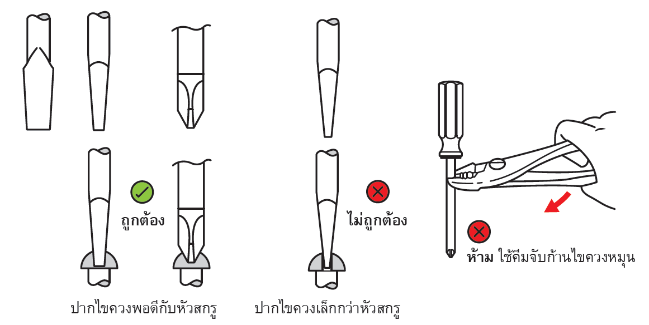
ข้อปฏิบัติในการใช้ไขควงด้วยความปลอดภัย
6. ถ้าสกรูที่ต้องถอดแน่นมากควรใช้ไขควงตอก แต่ถ้าจะใช้ค้อนตอกลงไปที่ด้ามไขควงจะต้องเป็นไขควงที่ออกแบบมาให้ใช้ค้อนตอกเท่านั้น
7. ภายหลังจากการใช้งานต้องทำความสะอาดแล้วเก็บไว้ในที่แห้ง โดยปราศจากน้ำมันหรือจาระบี

Slide 10
เครื่องมือทั่วไป (Hand tools)
9. ค้อน (Hammers) คือเครื่องมือสำหรับตอกหรือทุบบนวัตถุอื่น สำหรับการใช้งาน เช่น การตอกตะปู การจัดชิ้นส่วนให้เข้ารูป และการทุบวัตถุ ค้อนที่ใช้ในงานช่างยนต์แบ่งออกได้ดังนี้
1. ค้อนหัวกลม (Ball peen hammer) มีรูปร่างสามารถใช้งานได้ทั้งสองด้าน นิยมนำมาใช้ในการตอกตีทั่วไป เช่น เคาะขึ้นรูปทั่วไป หัวค้อนทำจากเหล็กกล้าชุบแข็งเพื่อรับแรงกระแทกในขณะตอก ใช้เคาะประเภทโลหะแข็ง ๆ เช่น เคาะขึ้นขอบ เคาะตัวถังรถยนต์
2. ค้อนทองเหลือง (Brass hammer) เป็นค้อนหัวอ่อนปานกลาง ใช้สำหรับเคาะชิ้นงานหรือแผ่นโลหะที่ทำจากโลหะเนื้ออ่อน เช่น ทองแดง ตะกั่ว ใช้สำหรับตอกวัสดุที่ ไม่ต้องการผิวเสียหาย เช่น ตออกเพลาล้อ
3. ค้อนพลาสติก (Plastic hammer) หัวค้อนทำจากพลาสติกแข็ง ใช้สำหรับตอกหรือเคาะชิ้นงานที่อ่อนและบอบบาง เช่น ฝาครอบเครื่องยนต์ เสื้อเกียร์

Slide 11
ข้อปฏิบัติในการใช้ไขควงด้วยความปลอดภัย
1. เลือกใช้ค้อนให้เหมาะสมกับงาน
2. การใช้ค้อนทุกชนิด ควรจับค้อนที่บริเวณปลายด้ามของค้อน และการตอกงานต้องให้ชิ้นงานสัมผัสกับหน้าค้อนโดยตรง เพื่อให้ชิ้นงานได้รับน้ำหนักที่สม่ำเสมอ
3. อย่าใช้ค้อนที่มีด้ามหลวมหรือชำรุด
4. ด้ามค้อนต้องสะอาดไม่เปื้อนน้ำมัน เพราะอาจทำให้ลื่นหลุดมือได้

Slide 12
เครื่องมือทั่วไป (Hand tools)
10. คีม (Pliers) เป็นเครื่องมือประเภทมือจับชนิดหนึ่งมี 2 ขา คล้ายกรรไกร ใช้สำหรับคีบ จับ ตัด ดัด งอโค้ง ตามการใช้งานของคีมประเภทต่าง ๆ วัสดุที่ใช้ผลิตคีมส่วนใหญ่ทำด้วยเหล็ก หากเป็นคีมชนิดที่ใช้งานกับอุปกรณ์ไฟฟ้าจะมีด้ามหุ้มเป็นพลาสติกที่เป็นฉนวนไฟฟ้า คีมที่ใช้ในงานช่างยนต์โดยทั่วไปมีดังนี้
1. คีมปากขยาย (Combination pliers) ใช้สำหรับจับชิ้นงาน การใช้สามารถปรับจุดรองรับให้อยู่ตรงช่องเพราะปากคีมสามารถขยับ
2. คีมปากยาว (Long nose pliers) ปากของคีมจะมีลักษณะเล็กเรียวยาวและบาง เหมาะสำหรับใช้งานในที่แคบได้สะดวก คีมแบบนี้ใช้สำหรับจับและดึง เช่น สลักล็อกหรือวัสดุชิ้นเล็ก ๆ ในที่แคบ ๆ แหวนล็อกสลักลูกสูบ
3. คีมตัด (Diagonal cutter pliers) มีลักษณะเป็นใบมีดตั้งแต่ปลายปากลงมาใช้ในการตัดหรือปอกสายไฟ สามารถนำไปตัดสายไฟหรือเลือกตัดสายไฟที่ต้องการ ไม่สามารถนำไปใช้ตัดสายไฟที่แข็งและหนาได้เพราะทำให้ปากที่เหมือนใบมีดตัดชำรุดเสียหายได้

Slide 13
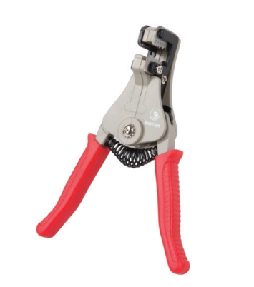
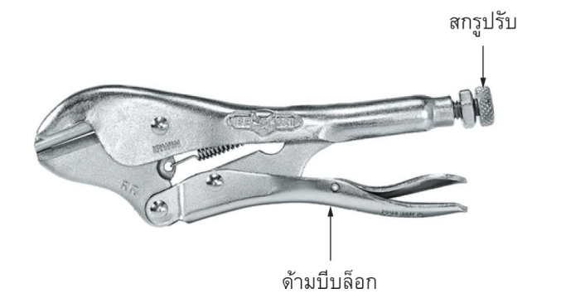
เครื่องมือทั่วไป (Hand tools)
4. คีมถอดแหวนล็อก (Snap ring pliers) มีทั้งแบบคีมหุบแหวนและคีมถ่างแหวน คีมแบบนี้ใช้สำหรับถอดแหวนสปริงหรือคลิปล็อกต่าง ๆ ที่ไม่สามารถใช้คีมประเภทอื่นถอดได้
5. คีมล็อก (Vise-grip pliers) ใช้สำหรับจับชิ้นงานให้แน่นเป็นพิเศษกว่าคีมแบบอื่น ๆ เพราะสามารถบีบชิ้นงานได้ และขยายปากของคีมได้ตามขนาดของชิ้นงานด้วยการปรับที่สกรู
6. คีมปอกสายไฟอัตโนมัติ (Wire stripper) ใช้สำหรับปอกสายไฟฟ้า ที่ปากของคีมจะมีขนาดของรูเท่ากับขนาดของสายไฟฟ้าพอดี
ลักษณะของคีมล็อก
ลักษณะของคีมปอกสายไฟ

Slide 14
ข้อปฏิบัติในการใช้ไขควงด้วยความปลอดภัย
1. เลือกใช้คีมให้ตรงกับวัตถุประสงค์ของคีมชนิดนั้นๆ เช่น คีมตัดไม่เหมาะกับการใช้จับคีมตัดสายไฟฟ้าไม่เหมาะที่จะใช้ตัดแผ่นโลหะ เป็นต้น
2. การจับคีม ควรให้ด้ามคีมอยู่ที่ปลายนิ้วทั้งสี่ แล้วใช้อุ้งมือและนิ้วหัวแม่มือกดด้ามคีมอีกด้าน จะทำให้มีกำลังในการจับหรือตัด
3. การปอกสายไฟฟ้าควรใช้คีมปอกสายไฟฟ้าโดยเฉพาะ เพราะจะมีขนาดรูเท่ากับขนาดของสายไฟฟ้าพอดี ส่วนการตัดสายไฟฟ้าหรือเส้นลวดที่ไม่ต้องการให้โผล่จากชิ้นงานควรใช้คีมตัด
4. ไม่ควรใช้คีมขันหรือคลายหัวนัต เพราะจะทำให้หัวนัตชำรุด
5. ถ้าต้องจับชิ้นงานให้แน่นควรใช้คีมล็อก
6. ชิ้นงานที่มีขนาดใหญ่ควรใช้คีมปากขยาย การใช้คีมที่ปากเล็กจะทำให้ไม่มีกำลังที่จะจับชิ้นงานให้แน่น เพราะด้ามของคีมจะถ่างมากไป
7. หลังจากเลิกใช้งานประจำวัน ควรเช็ดทำความสะอาด ควรหยอดน้ำมันที่จุดหมุนของคีม และควรมีการหยอดน้ำมันเป็นระยะแล้วเก็บไว้ในที่ที่จัดเตรียมไว้หรือที่ปลอดภัย

Slide 15
เครื่องมือทั่วไป (Hand tools)
11. เหล็กส่ง (Punch) เหล็กส่งมีอยู่หลายแบบ ในงานช่างยนต์ที่นิยมใช้มีดังนี้
1. เหล็กส่งสลัก (Pin punch) ลักษณะของแกนส่งมีขนาดเท่ากันตลอด เหล็กส่งมีหลายขนาดให้เลือกเพื่อให้เหมาะสมกับงาน ใช้สำหรับตอกเพื่อเปลี่ยนหรือปรับแต่งสลัก จะมียางเป็นตัวรองสลักกับด้ามตอกเพื่อป้องกันชิ้นส่วนเสียหายเมื่อตอกสลักลงไปแล้ว
2. เหล็กส่งเรียว (Starting punch) มีลักษณะเรียวจากปลายไปหาด้ามจับ ใช้สำหรับส่งหมุดย้ำหรือสลักเกลียวเพื่อให้ขยับออกจากงานในครั้งแรก เมื่อหมุดย้ำขยับจึงใช้เหล็กส่งสลักส่งออกอีกครั้ง
3. เหล็กส่งปะเก็น (Gasket punch) ใช้สำหรับเจาะรูวัสดุที่ใช้ทำปะเก็น เช่น ยาง ไม้ก๊อก หนัง เป็นต้น เหล็กส่งแบบนี้จะมีหลายขนาดตามมาตรฐานของโบลต์และสตัด ที่ปลายตัดจะเรียวและคม เพื่อใช้เจาะรู

Slide 16
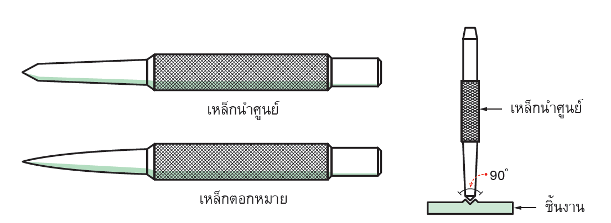
เครื่องมือทั่วไป (Hand tools)
12. เหล็กนำศูนย์ (Center punch) ใช้ในการทำเครื่องหมายบนชิ้นงานที่เป็นโลหะเพื่อเป็นตำแหน่งเริ่มต้นของการเจาะรูในโลหะ หากไม่ได้ทำเครื่องหมายก่อนจะทำให้การเจาะไม่ได้ตามตำแหน่งที่ต้องการ ลักษณะของเหล็กนำศูนย์จากจุดศูนย์กลางของปากจะเรียวเป็นมุมประมาณ 90 องศา แต่ถ้าต้องการทำตำแหน่งการเจาะที่ถูกต้อง ก็จะใช้เหล็กตอกหมาย (Prick punch) ตอกนำเป็นครั้งแรกก่อน จากนั้นจึงใช้เหล็กนำศูนย์ตอกตามอีกครั้งหนึ่ง ในงานช่างยนต์จะใช้เหล็กตอกหมายทำเครื่องหมายบนชิ้นส่วนเพื่อการประกอบ

Slide 17
เครื่องมือพิเศษ (Special tools)
เครื่องมือพิเศษเป็นเครื่องมือที่ใช้เฉพาะอย่าง เพื่อเพิ่มความสะดวกในการซ่อมและเป็นการป้องกันความเสียหายที่อาจเกิดขึ้นกับชิ้นส่วนได้ เครื่องมือพิเศษที่ใช้ในงานช่างยนต์มีดังนี้
1. ประแจวัดแรงบิด (Torque wrench)
ประแจวัดแรงบิด ใช้สำหรับวัดแรงบิดที่ขันนัตหรือโบลต์ เช่น โบลต์ฝาสูบ ประกับแบริ่งก้านสูบ ประกับแบริ่งเพลาข้อเหวี่ยง ประแจวัดแรงบิดที่นิยมใช้งานมีอยู่ 2 แบบ ดังนี้
1. ประแจวัดแรงบิดแบบเข็มชี้ (Deecting beam)
2. ประแจวัดแรงบิดแบบชนิดปรับค่าได้ (Micrometer adjustable)

Slide 18
ข้อปฏิบัติในการใช้งานประแจวัดแรงบิด
1. ประแจวัดแรงบิดใช้กับประแจกระบอก
2. ต้องทราบพิกัดในการขันเสียก่อน แล้วเลือกขนาดของประแจวัดแรงบิดให้เหมาะสม
ข้อควรระวัง : จะต้องดูหน่วยวัดให้แน่นอนว่าเป็นหน่วยอะไร เช่น lb•ft kg•m หรือ N•m เป็นต้น
3. ใช้ประแจธรรมดาเพื่อเริ่มต้นการขันโบลต์หรือนัตให้แน่นพอประมาณก่อน จากนั้นใช้ประแจวัดแรงบิดขันโบลต์หรือนัตในขั้นตอนสุดท้าย ถ้าใช้ประแจวัดแรงบิดขันในตอนเริ่มต้นก่อน จะทำให้ประแจชำรุดได้
4. ขณะใช้ประแจวัดแรงบิดควรเลือกใช้ขนาดประแจกระบอกให้พอดีกับขนาดโบลต์หรือนัต และให้ใช้มือซ้ายกดบริเวณหัวประแจไว้เพื่อป้องกันประแจกระบอกพลาดหลุดจากหัวโบลต์หรือนัต จากนั้น ดึงด้ามจับของประแจวัดแรงบิดเข้าหาตัวในขณะเดียวกันกับแขนจะต้องตั้งฉากกับแนวของประแจด้วย
5. เมื่อทราบค่าแรงบิดที่ต้องการขัน ให้ขันนัตหรือโบลต์ทุกตัวให้แน่นพอดีกับชิ้นงานก่อน จากนั้นจึงแบ่งค่าแรงบิดที่ต้องการขันออกเป็น 3 ครั้ง โดยครั้งแรกขันด้วยแรงบิด 1/3 ของแรงบิดที่กำหนด ครั้งที่ 2 ขันด้วยแรงบิด 2/3 แลละครั้งที่ 3 ขันเท่ากับค่าแรงบิดที่กำหนด ส่วนครั้งที่ 4 ขันเพื่อตรวจสอบนัตหรือโบลต์ทุกตัวด้วยแรงบิดเท่ากับค่าที่กำหนดอีกครั้งหนึ่ง

Slide 19
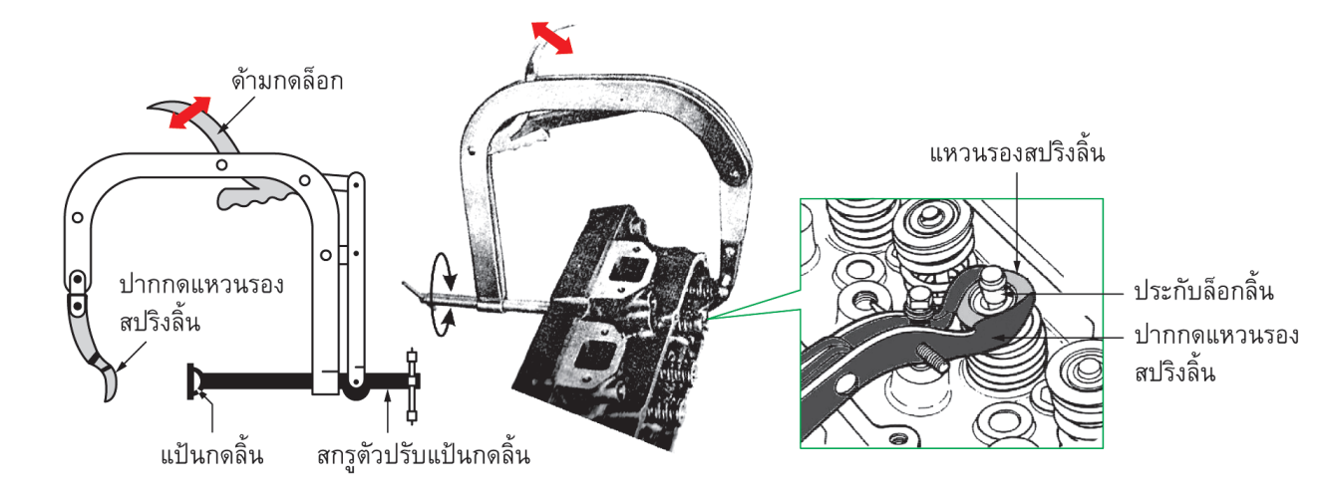
เครื่องมือพิเศษ (Special tools)
2. ปลอกรัดแหวนลูกสูบ (Piston ring compressor) ใช้สำหรับรัดแหวนลูกสูบก่อนที่จะประกอบลูกสูบเข้ากับกระบอกสูบ
3. เหล็กดูด (Pullers) ใช้สำหรับถอดเฟือง พูลเลย์ และลูกปืนต่าง ๆ ออกจากเพลา โดยใช้เกลียวของเหล็กดูดเป็นตัวเพิ่มกำลัง
4. เครื่องมือกดสปริงลิ้นแบบตัวซี (Valve spring compressor C - Clamp type) ใช้สำหรับกดสปริงลิ้น
เครื่องมือกดสปริงลิ้นแบบตัวซีและการใช้งาน

Slide 20
ข้อปฏิบัติในการใช้เครื่องสปริงลิ้นแบบตัวซี
1. เลือกขนาดของเครื่องมือกดสปริงลิ้นให้เหมาะกับงาน
2. ปรับระยะห่างของปากกดแหวนรองสปริงลิ้นให้พอดีและให้อยู่ศูนย์กลางของแหวนรอง
สปริงลิ้นด้วยสกรูปรับแป้นกดลิ้น
3. กดด้ามล็อกเครื่องกดปริงลิ้นให้สุดตำแหน่ง สปริงลิ้นจะต้องยุบตัวเต็มที่
4. ถอดประกับล็อกลิ้นออก (เกือกม้า) และปลดด้ามกดล็อก สปริงลิ้นจะยืดกลับและถอดสปริงลิ้นออก
5. การประกอบสปริงลิ้นให้ปฏิบัติเช่นเดียวกับการถอด

Slide 21
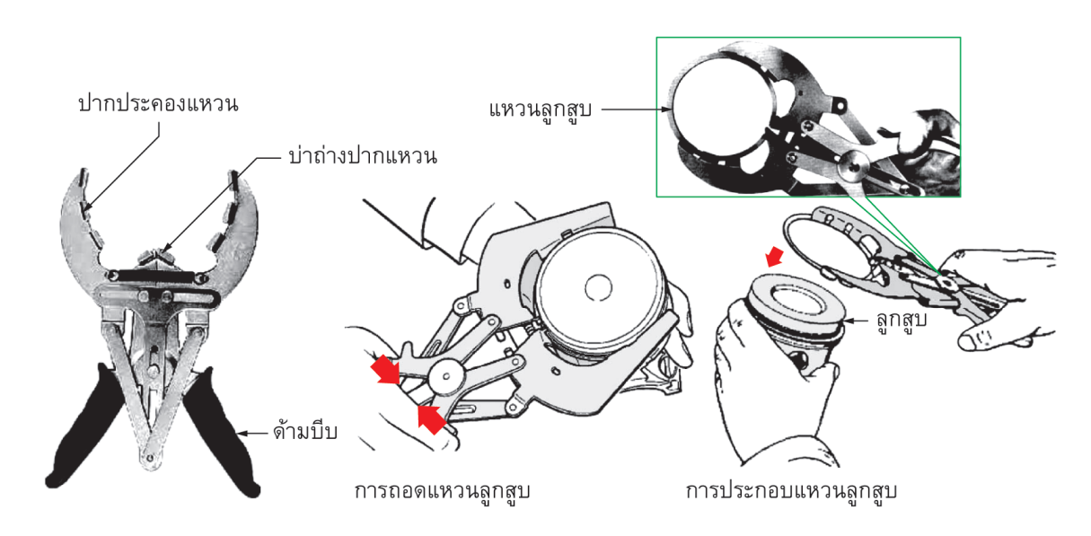
เครื่องมือพิเศษ (Special tools)
5. คีมถ่างแหวนลูกสูบ (Piston ring expander) แหวนลูกสูบมีโครงสร้างที่แข็งแต่เปราะ จึงทำให้หักได้ง่าย ดังนั้นเพื่อป้องกันแหวนลูกสูบหักในขณะถอดและประกอบแหวนลูกสูบ จึงควรใช้คีมถ่างแหวนลูกสูบ

Slide 22
ข้อปฏิบัติวิธีใช้คีมถ่างแหวนลูกสูบ
1. เลือกขนาดของคีมถ่างแหวนให้เหมาะสมกับขนาดของแหวนลูกสูบ เพราะถ้าเลือกผิด อาจทำให้แหวนลูกสูบหัก
2. จัดบ่าของคีมถ่างแหวนลูกสูบเข้ากับปากแหวนและด้านล่างของแหวนลูกสูบ
3. บีบด้ามของคีมถ่างแหวนให้แหวนลูกสูบพ้นจากร่องแหวนและถอดแหวนลูกสูบออก
4. การประกอบแหวนเข้ากับลูกสูบให้ปฏิบัติเช่นเดียวกัน

Slide 23
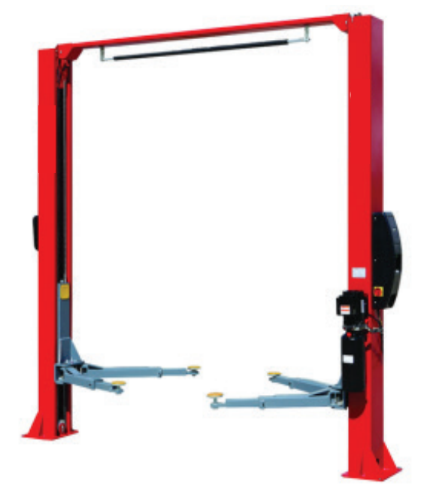
เครื่องมือพิเศษ (Special tools)
6. อุปกรณ์ยกรถ
1) ลิฟต์ 2 เสาคานบน
- รับน้ำหนักสูงสุด 4.5 ตัน
- มอเตอร์ 2 แรงม้า
- ระบบไฮดรอลิกกระบอกคู่
- ใช้สลิงในการควบคุมระดับ
- ระบบเซฟตี้ ควบคุมด้วยระบบลม
- ระยะกว้างสุดระหว่างเสาด้านใน 3,100 มิลลิเมตร
- ระยะรถวิ่งผ่าน 2,836 มิลลิเมตร
- ระยะยกสูง 1,800 มิลลิเมตร
- ความสูงทั้งหมด 3,863 มิลลิเมตร
- ระบบไฟ 380 โวลต์

Slide 24
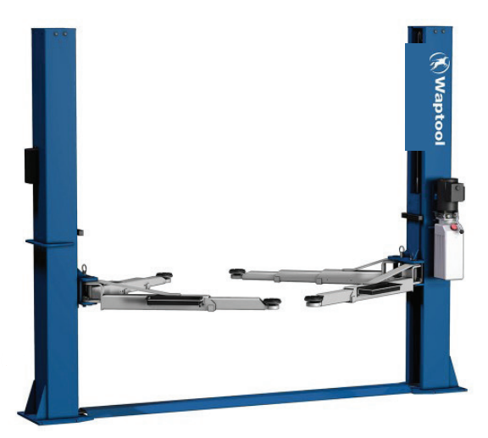
เครื่องมือพิเศษ (Special tools)
2) ลิฟต์ 2 เสาคานล่าง
- รับนํ้าหนักสูงสุด 3 ตัน
- มอเตอร์ 2 แรงม้า
- ระบบไฮดรอลิกกระบอกเดี่ยว
- ใช้สลิงในการควบคุมระดับ
- ระบบเซฟตี้ ปลดล็อกโดยคันโยก
- ระยะกว้างสุดระหว่างเสาด้านใน 3,000 มิลลิเมตร
- ระยะรถวิ่งผ่าน 2,722 มิลลิเมตร
- ระยะยกสูง 1,800 มิลลิเมตร
- ความสูงทั้งหมด 2,840.50 มิลลิเมตร
- ระบบไฟ 380 โวลต์

Slide 25
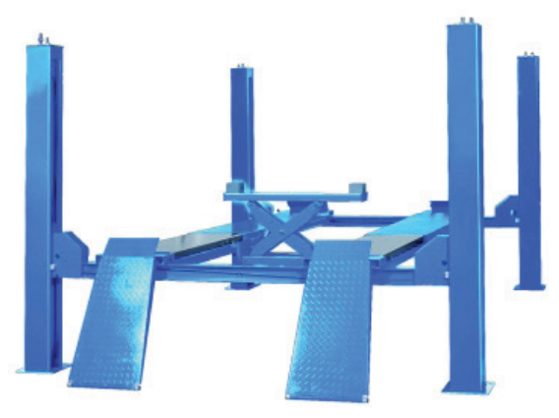
เครื่องมือพิเศษ (Special tools)
3) ลิฟต์ 4 เสา
- รับนํ้าหนักสูงสุด 4 ตัน
- ระบบไฮดรอลิกกระบอกเดี่ยว
- ใช้สลิงในการควบคุมระดับ
- ระบบเซฟตี้ ควบคุมด้วยระบบลม
- ระยะยกสูง 1,970 มิลลิเมตร
- ความสูงทั้งหมด 2,424 มิลลิเมตร
- ความกว้างทั้งหมด 3,310 มิลลิเมตร
- ระบบไฟ 380 โวลต์

Slide 26
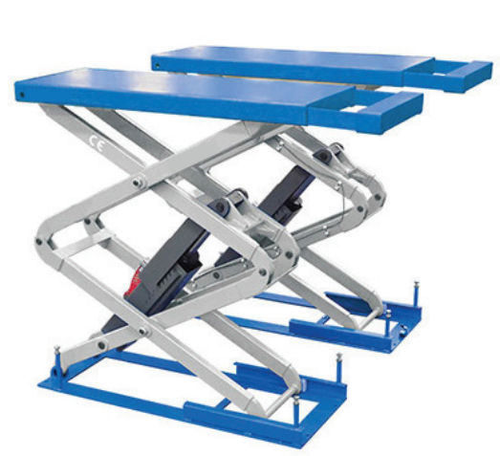
เครื่องมือพิเศษ (Special tools)
4) ลิฟต์กรรไกรแบบฝังพื้น
- รับนํ้าหนักสูงสุด 3 ตัน
- มอเตอร์ 2 แรงม้า
- ระบบไฮดรอลิกกระบอกคู่
- ระบบเซฟตี้ ควบคุมด้วยระบบลม
- แผ่นเพลตยาว 1,420-2,020 มิลลิเมตร
- ระยะยกสูง 1,750 มิลลิเมตร
- ความสูงทั้งหมด 2,030 มิลลิเมตร
- ระบบไฟ 380 โวลต์

Slide 27
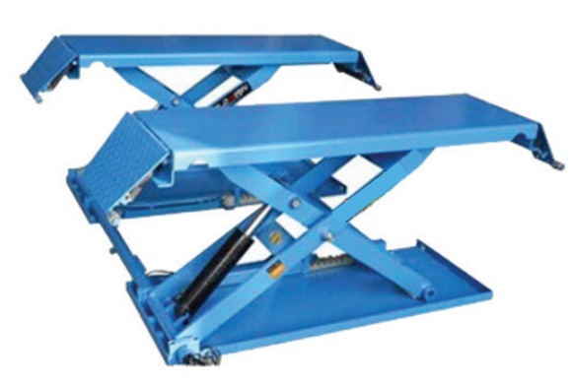
เครื่องมือพิเศษ (Special tools)
5) ลิฟต์กรรไกรเเบบวางพื้น
- รับนํ้าหนักสูงสุด 3 ตัน
- มอเตอร์ 2 แรงม้า
- ระบบไฮดรอลิกกระบอกคู่
- ระบบเซฟตี้ ควบคุมด้วยระบบลม
- แผ่นเพลตยาว 1,590-2,200 มิลลิเมตร
- ระยะยกสูงสุด 1,820 มิลลิเมตร
- ระบบไฟ 380 โวลต์

Slide 28
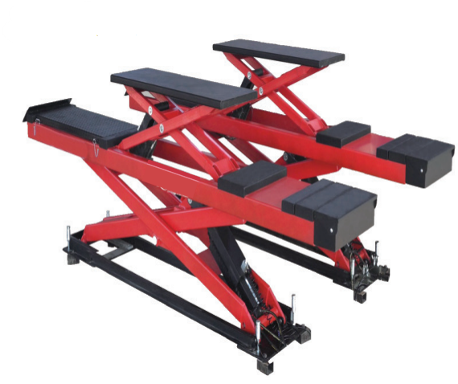
เครื่องมือพิเศษ (Special tools)
6) ลิฟต์ยกรถแบบกรรไกร 2 ชั้น แบบฝังพื้น/วางพื้น
- รับนํ้าหนักสูงสุด 3 ตัน
- ระบบไฮดรอลิกกระบอกคู่
- แผ่นเพลตยาว 4,150 มิลลิเมตร
- ระยะยกสูง 1,800 (ตัวล่าง) +
450 (ตัวบน) มิลลิเมตร
- ความสูงทั้งหมด 2,250 มิลลิเมตร
- ระบบไฟ 380 โวลต์

